Slide 1


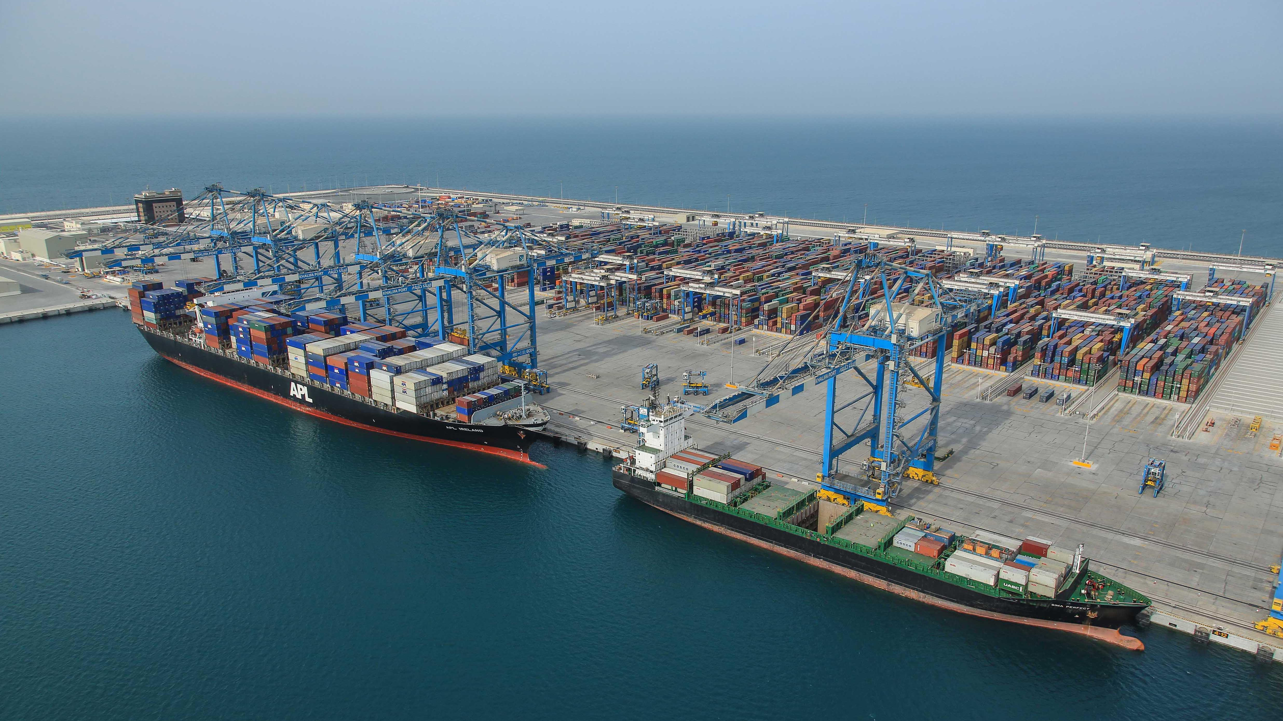
ΕφαρμογΗ ΛιμανιοΥ
ΟμΑδα 42
ΑναγνωστΟπουλοσ Αγγελοσ νικΟλαοσ
ΔροσιΑδησ μιχΑλησ

Slide 2
ΠεριεχΟμενα
Παραδοχές μικρόκοσμου
Σχεδιασμός ΒΔ (ERD)
Υλοποίηση ΒΔ με MySQL
Σύνδεση και GUI σε Python
Σχεδιασμός ΒΔ (Relational Schema)

Slide 3
ΠαραδοχΕσ μικροκοσμου
Για την υλοποίηση του μικρόκοσμου του προβλήματος, ήταν απαραίτητες κάποιες παραδοχές. Αυτές είναι οι εξής:
Τα πλοία έρχονται φέρνοντας εμπορεύματα είτε σε Containers είτε χύμα.
Τα πλοία που μας απασχολούν καταλαμβάνουν μία θέση με βάση το μήκος τους.
Τα πλοία μπορούν να φτάσουν ή να αναχωρήσουν από το λιμάνι σε ώρες διαφορετικές από τις καθορισμένες.
Το λιμάνι στεγάζει αποθήκη για τα εμπορεύματα της οποίας η υλοποίηση αποφεύχθηκε μετά από συνεννόηση με τους διδάσκοντες, λόγω της έκτασης της εργασίας.
Το κάθε πλοίο μπορεί να έχει διαφορετικά Containers με τα ίδια ή και διαφορετικά εμπορεύματα το κάθε ένα (ή και χύμα).
Το λιμάνι έχει εγκαταστάσεις για προσωπικό που εργάζεται σε αυτό και αναλαμβάνει τα πλοία που καταφθάνουν.

Slide 4
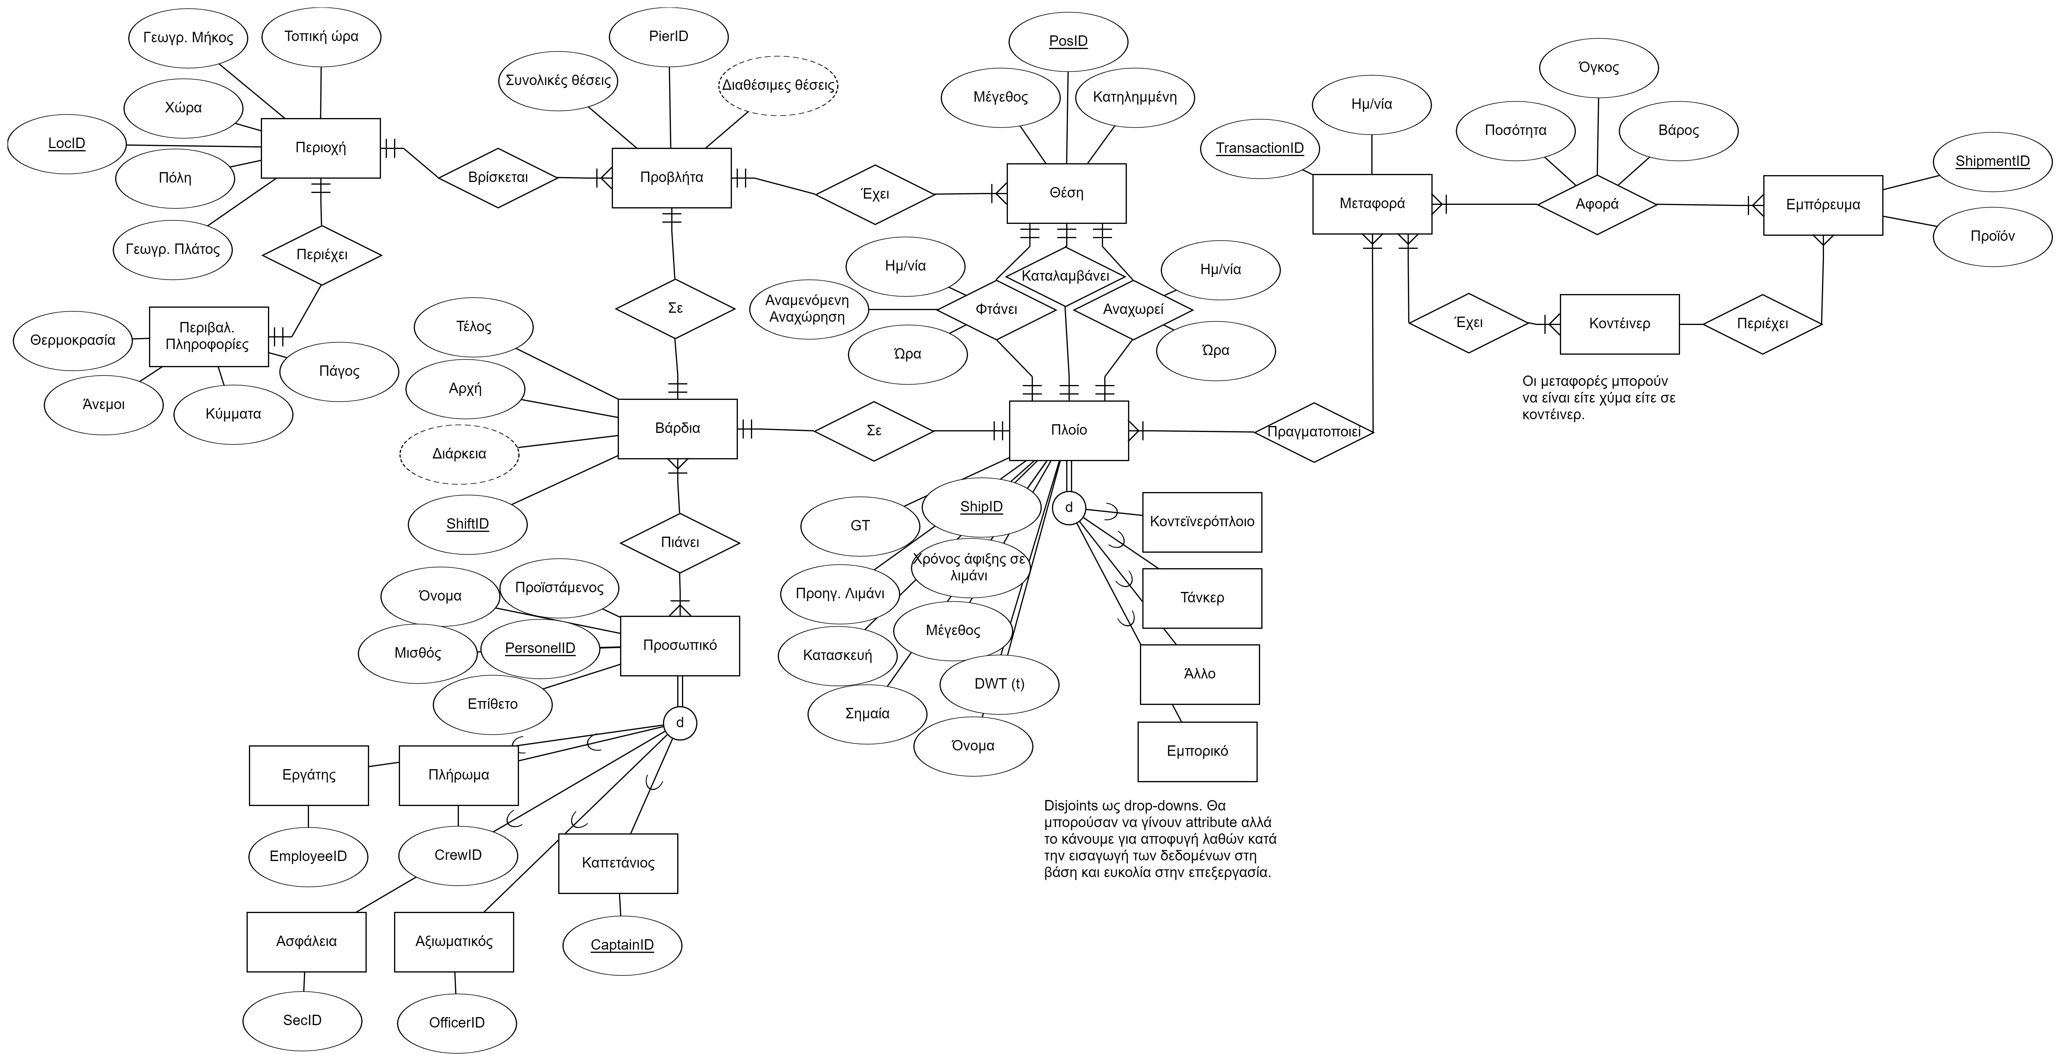
Entity-relation diagram
To ERD είναι μία μέθοδος γραφικής απεικόνισης μίας βάσης δεδομένων.
Παρουσιάζει σύντομα και κατανοητά τις οντότητες αλλά και τις μεταξύ τους σχέσεις.

Slide 5
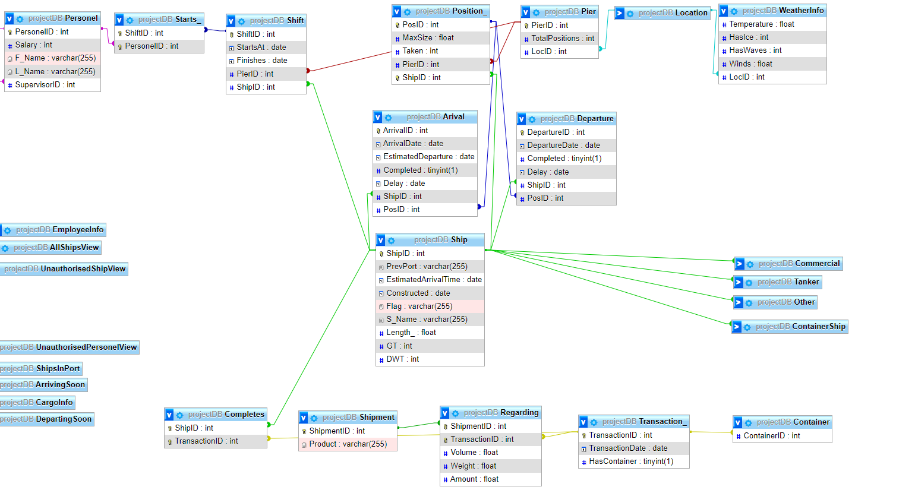
Relational schema
Το σχεσιακό σχήμα δημιουργεί μία πιο ξεκάθαρη εικόνα της βάσης μας.
Μας δείχνει πιο λεπτομερώς τα ορίσματα τους και τις συσχετίσεις των πινάκων.
Επίσης φαίνονται τα views τα οποία έχουμε δημιουργήσει.

Slide 6
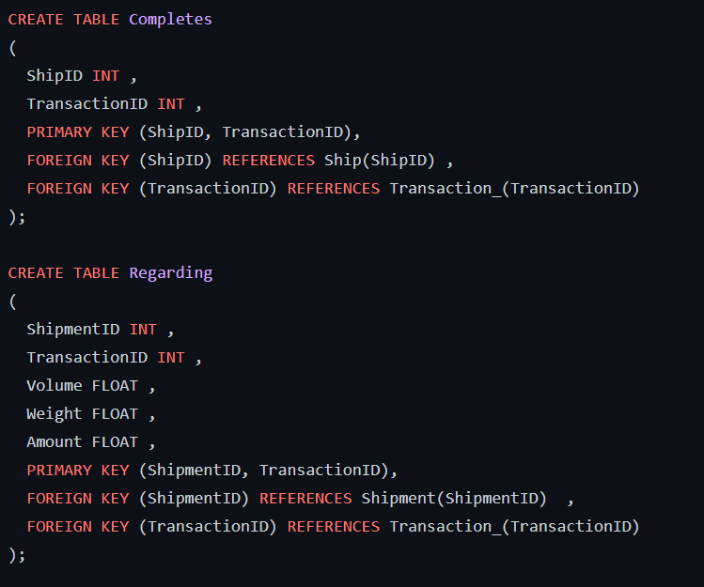
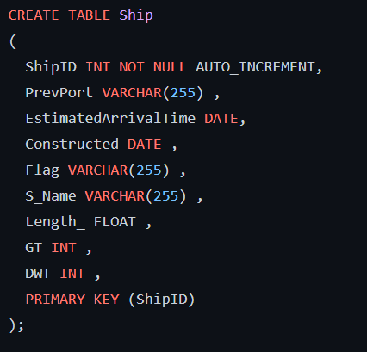
MYSQL COMMANDS AND QUERIES
Για την δημιουργία της βάσης, έπρεπε να φτιάξουμε αρχικά τους πίνακες της βάσης καθώς και να τους γεμίσουμε με δεδομένα. Αυτό έγινε με την σύνταξη των εντολών CRUD σε MySQL.

Slide 7
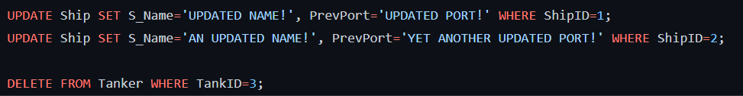
MYSQL COMMANDS AND QUERIES (2)
Μερικά ενδεικτικά updates και deletes υπάρχουν στα αντίστοιχα αρχεία. Επιλέξαμε να μην ασχοληθούμε τόσο με τις δύο αυτές εντολές, μιας και η χρήση τους δεν αφορά end-user της εφαρμογής. Πάρα ταύτα, οι εντολές υπάρχουν και λειτουργούν.

Slide 8
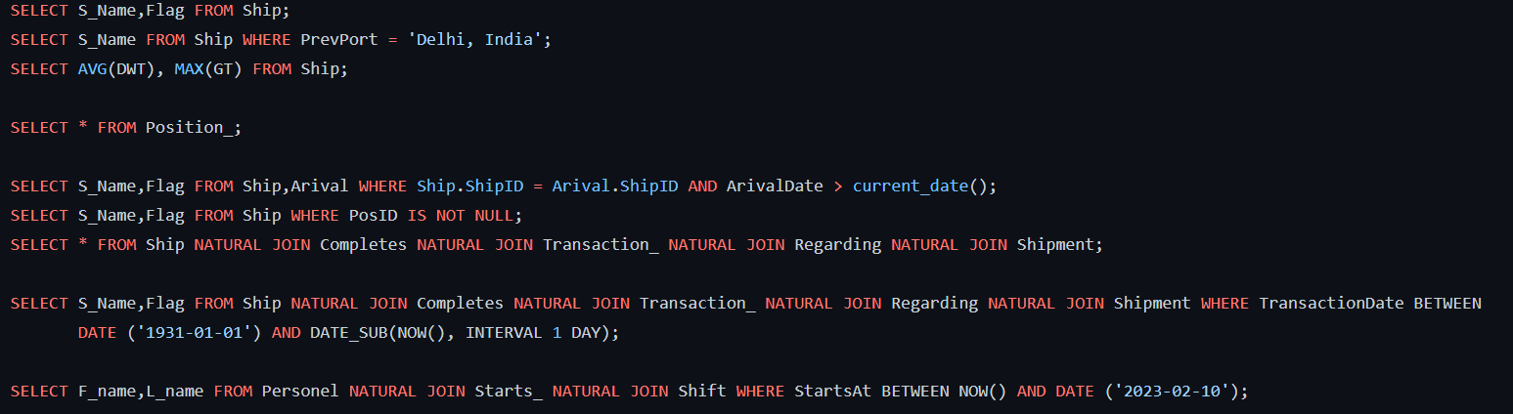
MYSQL COMMANDS AND QUERIES (3)
Το σημαντικότερο σε μία βάση δεδομένων είναι η ανάκτηση των πληροφοριών μέσα σε αυτή. Για αυτό συντάξαμε μερικά ενδεικτικά Queries τα οποία θα μπορούσε κάποιος να κάνει κατά τη χρήση της εφαρμογής.

Slide 9
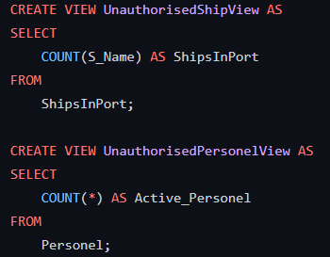
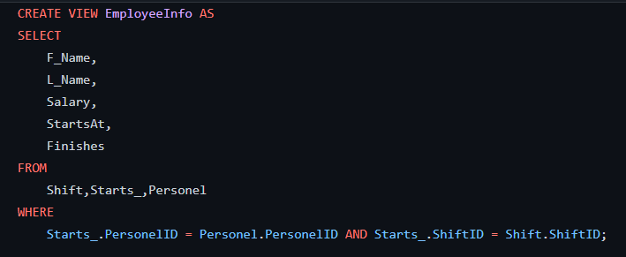
MYSQL COMMANDS AND QUERIES (4)
Για να δίνουμε πρόσβαση μόνο σε συγκεκριμένα μέρη της βάσης μας αλλά και για την καλύτερη ομαδοποίηση των πληροφοριών, δημιουργήσαμε views.
Κάθε χρήστης έχει πρόσβαση σε συγκεκριμένα views αντί για όλο το schema της βάσης, και μάλιστα κανένας εκτός του root δεν μπορεί να δημιουργήσει ή να διαγράψει πίνακες.

Slide 10

MYSQL COMMANDS AND QUERIES (5)
Για την χρήση της βάσης σε ημι-πραγματικές συνθήκες, δημιουργήσαμε ευρετήρια, τα οποία μας μειώνουν σημαντικά τον χρόνο αναζήτησης όταν έχουμε πολύ μεγάλο αριθμό εγγραφών.

Slide 11
Python application
Για την δημιουργία του GUI αλλά και της γενικότερης αλληλεπίδρασης με την βάση μας επιλέξαμε την Python και τον mysql.connector.
Υλοποιήσαμε μία εφαρμογή η οποία εκμεταλλεύεται τις προηγούμενες εντολές MySQL και προσθέτει λειτουργικότητα επάνω τους.

Slide 12
PYTHON APPLICATION (2)
Η σύνδεση και το γέμισμα της βάσης αναλαμβάνονται πλήρως από την εφαρμογή.
Για την παρουσίαση των δεδομένων χρησιμοποιούνται τα προαναφερθέντα views.
Ενδεικτικά, με την εφαρμογή μπορούμε να αντλήσουμε πληροφορίες για τα πλοία, τα εμπορεύματα, αφίξεις/αναχωρήσεις, το προσωπικό που βρίσκεται σε βάρδια κ.α.
Υπάρχει συμπληρωματικά για τους λόγους της παρουσίασης και ένα παράθυρο σύνταξης (raw) SQL, με το οποίο μπορούμε να αντλήσουμε ότι δεδομένα θέλουμε.

Slide 13
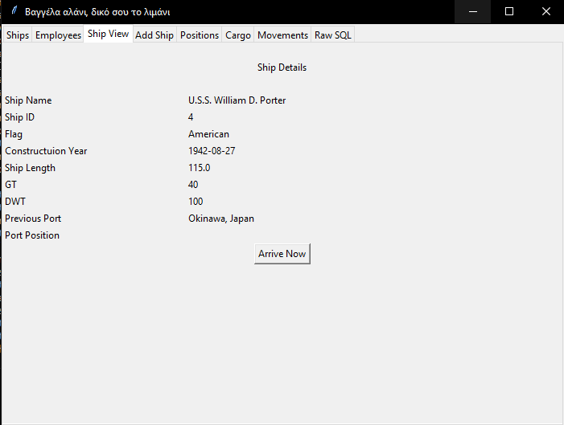
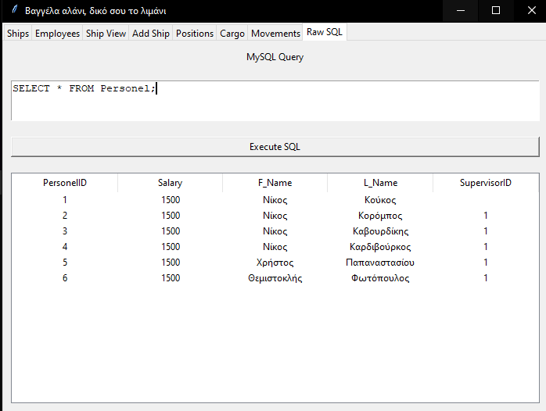
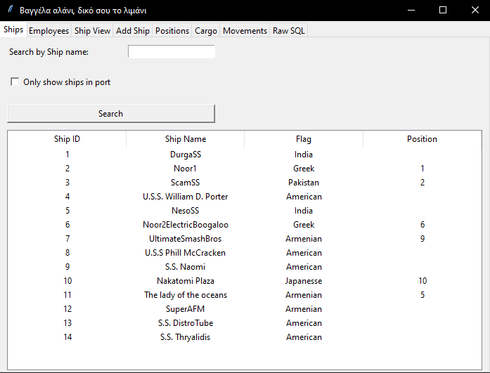
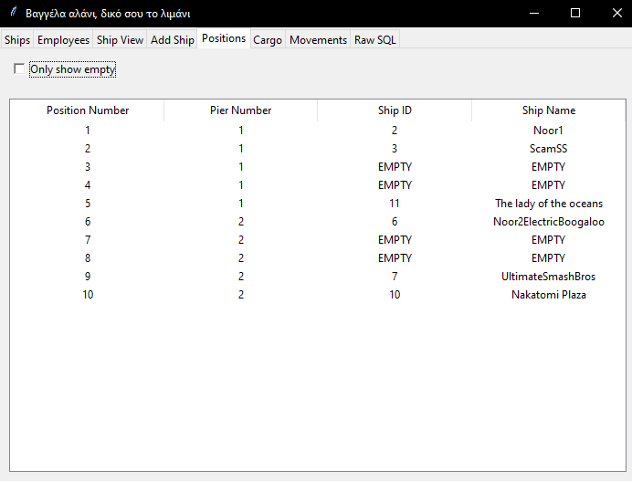

Slide 14
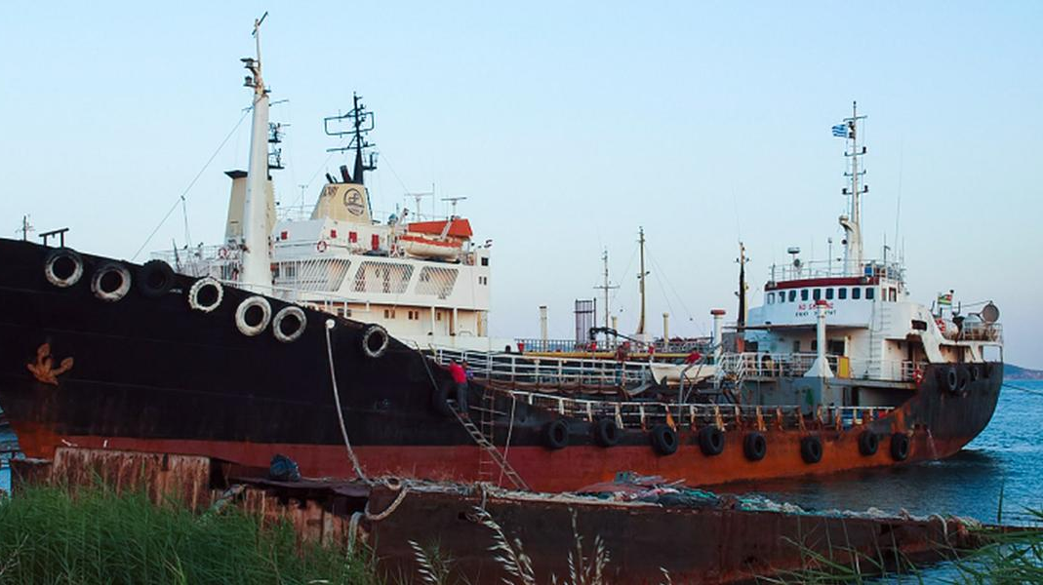
Ευχαριστουμε για την προσοχη σασ

